Slide 1

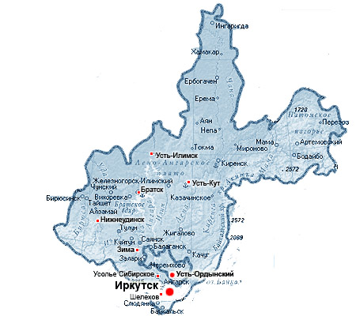
ОБ АКТУАЛЬНЫХ ВОПРОСАХ СИСТЕМЫ ОБРАЗОВАНИЯ

Slide 2
















ЕДИНОЕ ОБРАЗОВАТЕЛЬНОЕ ПРОСТРАНСТВО

Slide 3
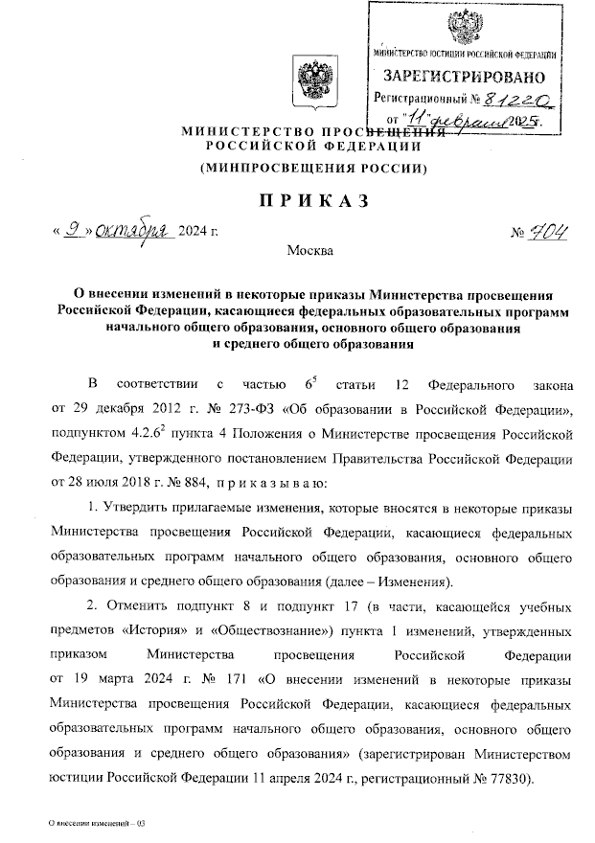
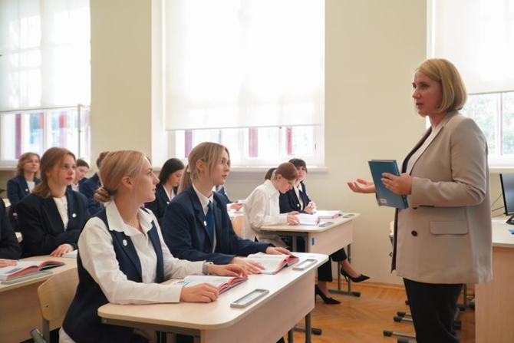
ОБНОВЛЕНИЕ СОДЕРЖАНИЯ ОБРАЗОВАНИЯ
Приказ Минпросвещения России от 9 октября 2024 года № 704
Единое поурочное планирование по предметам непосредственного применения
Нормирование контрольных работ (не более 10% от общего времени на предмет)
Введение новых программ по истории:
  в 5–7-х классах с 1 сентября 2025 года
  в 8–9-х классах с 1 сентября 2026 года
Введение нового учебного курса «История нашего края» с 1 сентября 2025 года
Введение нового учебного предмета «Духовно-нравственная культура России» с 1 сентября 2026 года
Рекомендованные даты школьных каникул в 2025/2026 учебном году :
осенние каникулы: с 25 октября по 2 ноября 2025 года
зимние каникулы: с 31 декабря 2025 года по 11 января 2026 года
весенние каникулы: с 28 марта по 5 апреля 2026 года
летние каникулы: с 27 мая по 31 августа 2026 года
Государственные учебники
  История России (6 –11-е классы), Всеобщая история (5 –11-е классы),
  Обществознание (9–11-е классы), ДНКР (5–7-е классы), ОБЗР (8-11-е классы)

Slide 4
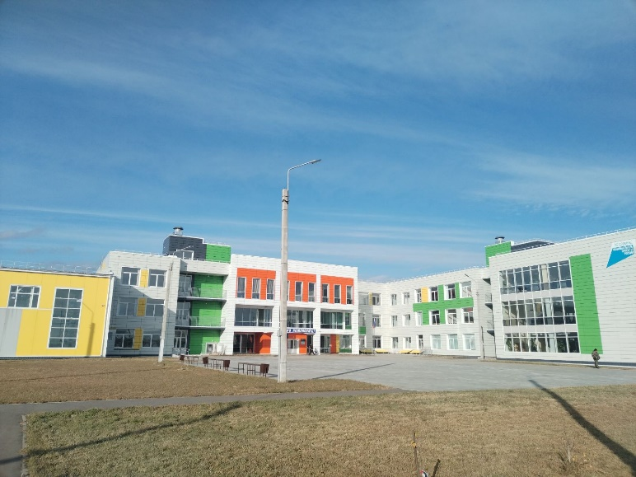
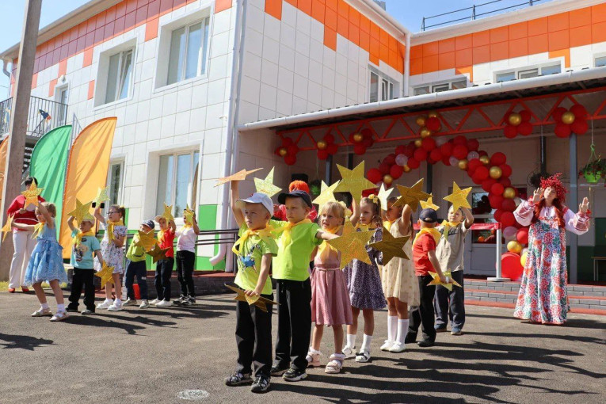
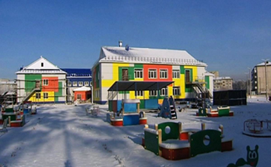
ИТОГИ 2019-2024 И ЗАДАЧИ НА 2025 ГОД
СТРОИТЕЛЬСТВО ДЕТСКИХ САДОВ
Введено в эксплуатацию (с 2019 г.):
СТРОИТЕЛЬСТВО ШКОЛ
Введено в эксплуатацию (с 2019 г.):
КАПИТАЛЬНЫЙ РЕМОНТ
Проведен капитальный ремонт (с 2022 г.):
37
36
70
детских садов
на 5 237 мест
школ на 16 487 мест
зданий школ
В том числе
в 2024 году:
4
в том числе
в 2024 году:
4
9 зданий школ
детских сада на 440 мест
школы на 938 мест
в том числе
в 2024 году:
Запланирован ввод в эксплуатацию в 2025 году:
Запланирован ввод в эксплуатацию в 2025 году:
2 школ на 1750 мест
Запланирован капитальный ремонт в 2025 году:
3
9
1здание СПО
2 здания
детских садов
детских сада на 450 мест
зданий школ
Кроме того, создано:
36
мест в частных дошкольных образовательных организациях

Slide 5

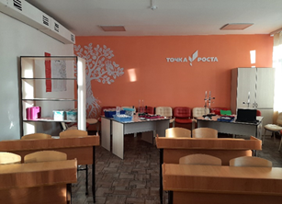
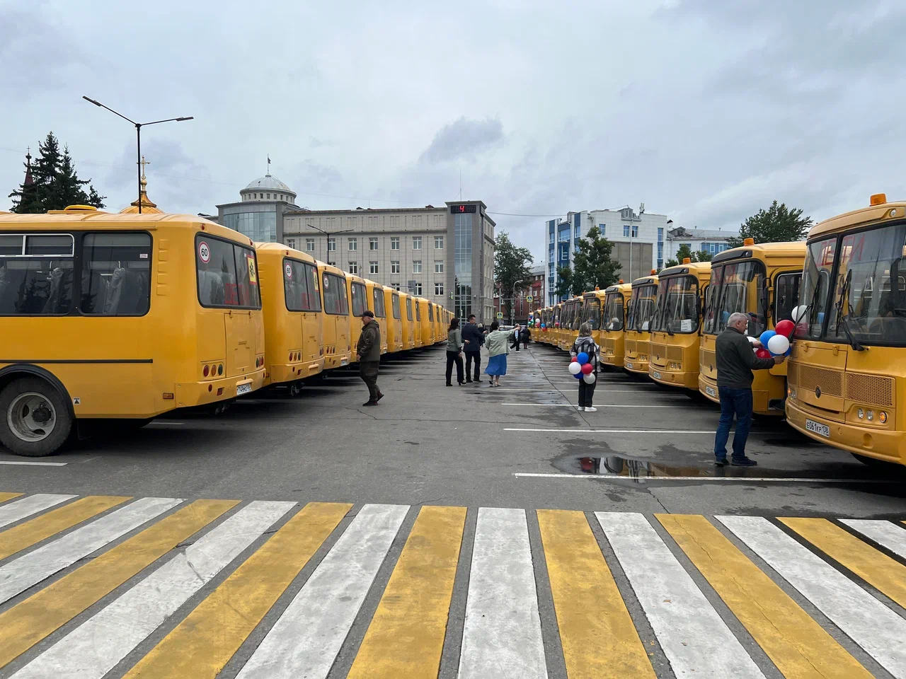

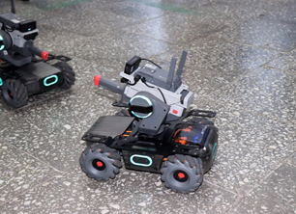
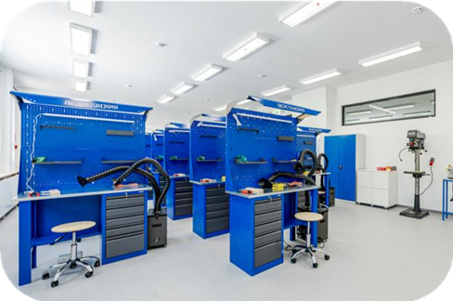

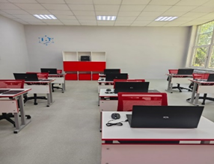
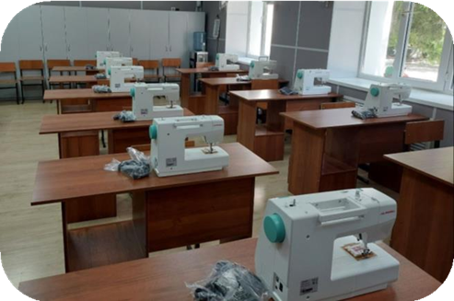
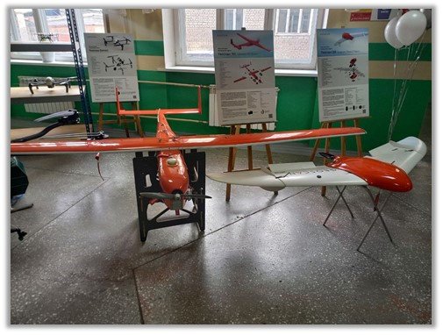

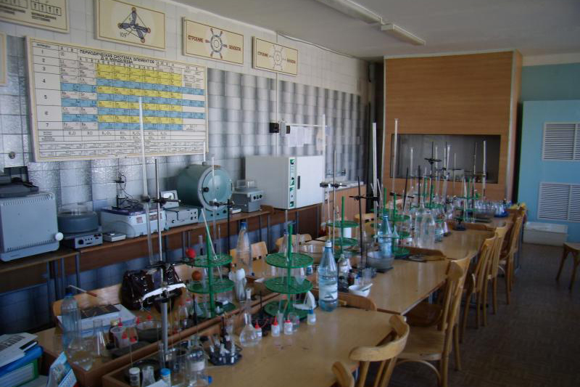
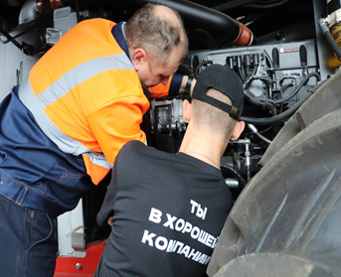
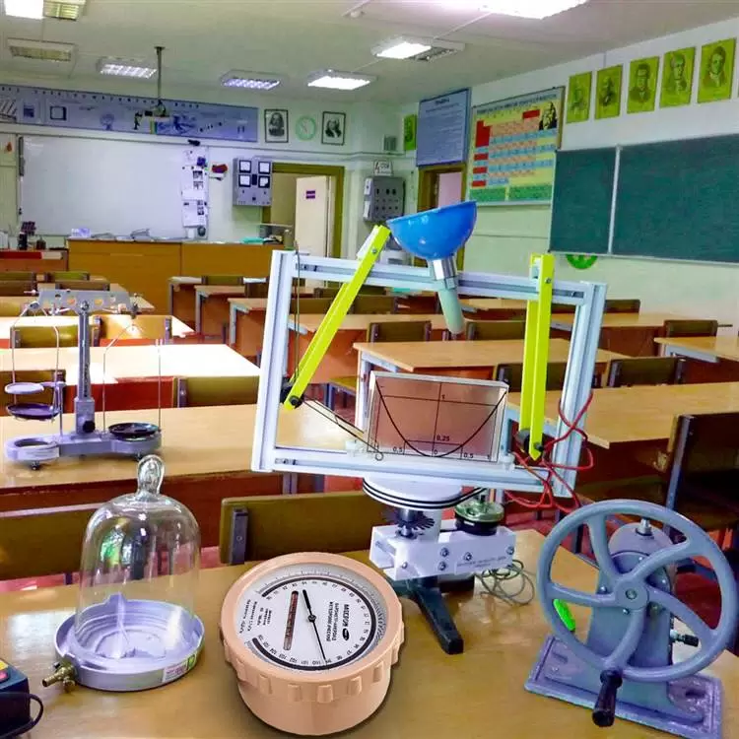


ИТОГИ 2019-2024 И ЗАДАЧИ НА 2025 ГОД
532 Центра образования
369 школьных автобусов
9 детских кванториумов
543 кабинета
ОБЗР и Труд
4 IT-куба
459 школ и техникумов
оснащены цифровым оборудованием
17школ и 1 техникум
60 лабораторий, 12 кластеров
153 кабинета физики, химии, биологии

Slide 6

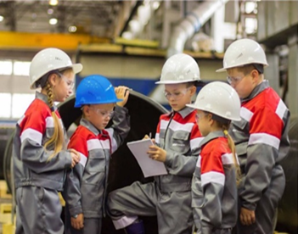
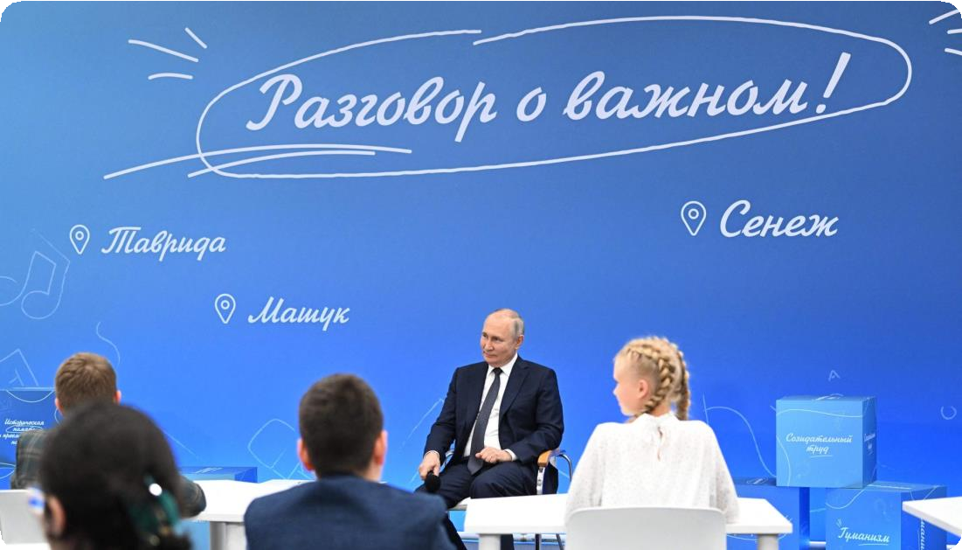
НОВЫЕ НАПРАВЛЕНИЯ В СИСТЕМЕ ВОСПИТАНИЯ И ПОДДЕРЖКИ ТАЛАНТЛИВЫХ ДЕТЕЙ
«РОССИЯ – МОИ
ГОРИЗОНТЫ»
«РАЗГОВОРЫ
О ВАЖНОМ»
34 занятия
участие обучающихся непосредственно в подготовке
материалов к занятиям
первая Всероссийская премия «Разговоры о важном»
34 занятия
17 занятий регионального компонента
10 типов профориентационных диагностик
Свыше
10 тысяч
обучающихся
73 профильные смены на площадке обновленного кампуса
в Ангарском городском округе
224 курса на еженедельной основе и с применением дистанционных технологий
с использованием нового современного оборудования
и с привлечением крупных предприятий

Slide 7

ПРОИЗВОДИТЕЛЬНОСТЬ ТРУДА
Создание крупных образовательных комплексов
РИСКИ
Сопротивление со стороны директоров, нежелание сокращать АУП
«Накручивание» общественности
Работа с общественным мнением
Оптимизация сети образовательных организаций
Стандартизация штатного расписания
Централизация или передача отдельного функционала на внешний подряд
Применение бережливых технологий в рамках организации вспомогательных школьных процессов

